Slide 1


Managing Risk
(25CPE4602)
Lecture 7
Dr. Zahraa Ismail

Slide 2
Contents
Risk Management Process
Step 1: Risk Identification
Step 2: Risk Assessment
3

Slide 3
Risk Management
Risk: is an uncertain event or condition that, if it occurs, has a positive or negative effect on project objectives. A risk has a cause and, if it occurs, a consequence.
Some potential risk events can be identified before the project starts; such as: equipment malfunction or change in technical requirements. Risks can be anticipated consequences, like schedule slippages or cost overruns. Other times, risks can be beyond imagination like the Covid19 international pandemic.
While risks can have (+ve) consequences; such as: unexpected price reduction in materials, our primary focus is on what can go wrong and the risk management process.
Risk management identifies as many risk events as possible, minimizes their impact, manages responses to those events that do materialize (contingency plans), and provides contingency funds to cover risk events that actually materialize.
Notes:
المخاطر: هي حدث أو حالة غير مؤكدة، وإذا حدثت، فإن لها تأثيرًا إيجابيًا أو سلبيًا على أهداف المشروع. للمخاطر سبب، وإذا حدثت، فإن لها عاقبة.
يمكن تحديد بعض الأحداث المحتملة للمخاطر قبل بدء المشروع، مثل: تعطل المعدات أو تغيير المتطلبات التقنية.
يمكن أن تكون المخاطر عواقب متوقعة، مثل تأخر الجدول الزمني أو تجاوز التكاليف. في أحيان أخرى، قد تتجاوز المخاطر الخيال، مثل جائحة كوفيد-19 العالمية.
على الرغم من أن المخاطر يمكن أن يكون لها عواقب إيجابية، مثل انخفاض غير متوقع في أسعار المواد، يتركز اهتمامنا الأساسي على ما يمكن أن يسوء وعلى عملية إدارة المخاطر.
تحدد إدارة المخاطر أكبر عدد ممكن من الأحداث الخطرة، وتعمل على تقليل تأثيرها، وتدير الاستجابات لتلك الأحداث التي تتحقق فعليًا (خطط الطوارئ)، وتوفر أموال الطوارئ لتغطية الأحداث الخطرة التي تتحقق بالفعل.

Slide 4
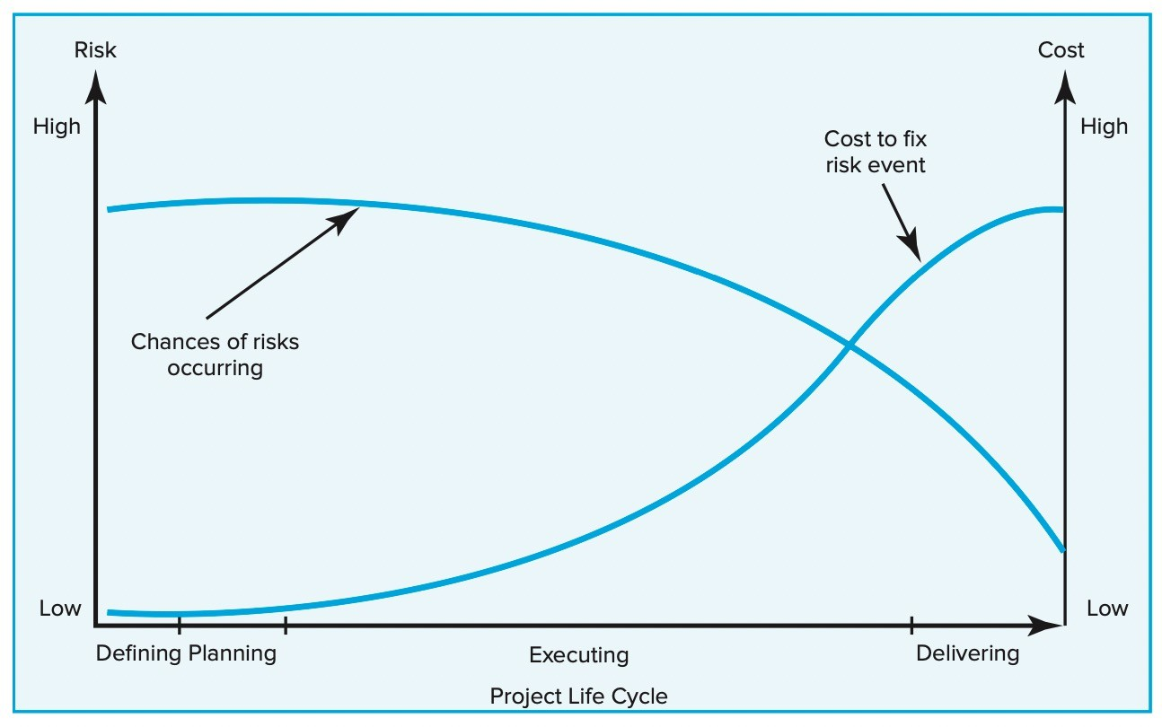
Risk Management Process (1/2)
Risk management is a proactive approach rather than reactive. It is a preventive process designed to ensure that surprises are reduced and that negative consequences associated with undesirable events are minimized.
Successful management of project risk gives the project manager better control over the future and can significantly improve chances of reaching project objectives on time, within budget, and meeting required technical (functional) performance.
Risk Event Graph
Notes:
إدارة المخاطر هي نهج استباقي بدلاً من كونه رد فعل. إنها عملية وقائية تهدف إلى ضمان تقليل المفاجآت والحد من العواقب السلبية المرتبطة بالأحداث غير المرغوب فيها. نجاح إدارة مخاطر المشروع يمنح مدير المشروع سيطرة أفضل على المستقبل ويمكن أن يحسن بشكل كبير فرص تحقيق أهداف المشروع في الوقت المحدد، وضمن الميزانية، وتحقيق الأداء الفني (الوظيفي) المطلوب
Proactive means taking action by causing change and not only reacting to change when it happens..

Slide 5
Risk Management Process (2/2)

Slide 6
1- Risk Identification (1/3)
The risk management process begins by trying to generate a list of all the possible risks that could affect the project.
Typically, the project manager pulls together, during the planning phase, a risk management team consisting of core team members and other relevant stakeholders (customers, sponsors, subcontractors, vendors, ...).
The team uses brainstorming to identify potential problems. Participants are encouraged to keep an open mind and generate as many probable risks as possible.
One common mistake that is made early in the risk identification process is to focus on objectives and not on the events that could produce consequences.
Organizations use Risk Breakdown Structures (RBSs) in conjunction with work breakdown structures (WBSs) to help management teams identify and eventually analyze risks.
A risk profile is another useful tool. A Risk Profile is a list of questions that address traditional areas of uncertainty on a project. These questions have been developed and refined from previous, similar projects.
Notes:
Benefits of Risk Management
A proactive rather than reactive approach.
Reduces surprises and negative consequences.
Prepares project manager to take appropriate action.
Improves reaching project objectives on time, within budget, and meetinq required performance.
Provides better control over future.
تبدأ عملية إدارة المخاطر بمحاولة توليد قائمة بجميع المخاطر المحتملة التي قد تؤثر على المشروع. عادةً، يقوم مدير المشروع، خلال مرحلة التخطيط، بتجميع فريق إدارة المخاطر الذي يتكون من أعضاء الفريق الأساسيين وأصحاب المصلحة الآخرين ذوي الصلة (العملاء، الرعاة، المقاولون الفرعيون، البائعون، ...). يستخدم الفريق جلسات العصف الذهني لتحديد المشاكل المحتملة. يتم تشجيع المشاركين على التفكير بانفتاح وتوليد أكبر عدد ممكن من المخاطر المحتملة. أحد الأخطاء الشائعة التي تُرتكب في بداية عملية تحديد المخاطر هو التركيز على الأهداف وعدم التركيز على الأحداث التي قد تنتج عنها عواقب. تستخدم المؤسسات هياكل تقسيم المخاطر (RBSs) جنبًا إلى جنب مع هياكل تقسيم العمل (WBSs) لمساعدة فرق الإدارة على تحديد المخاطر وفي النهاية تحليلها. ملف المخاطر هو أداة مفيدة أخرى. ملف المخاطر هو قائمة بالأسئلة التي تتناول المجالات التقليدية للغموض في المشروع.

Slide 7
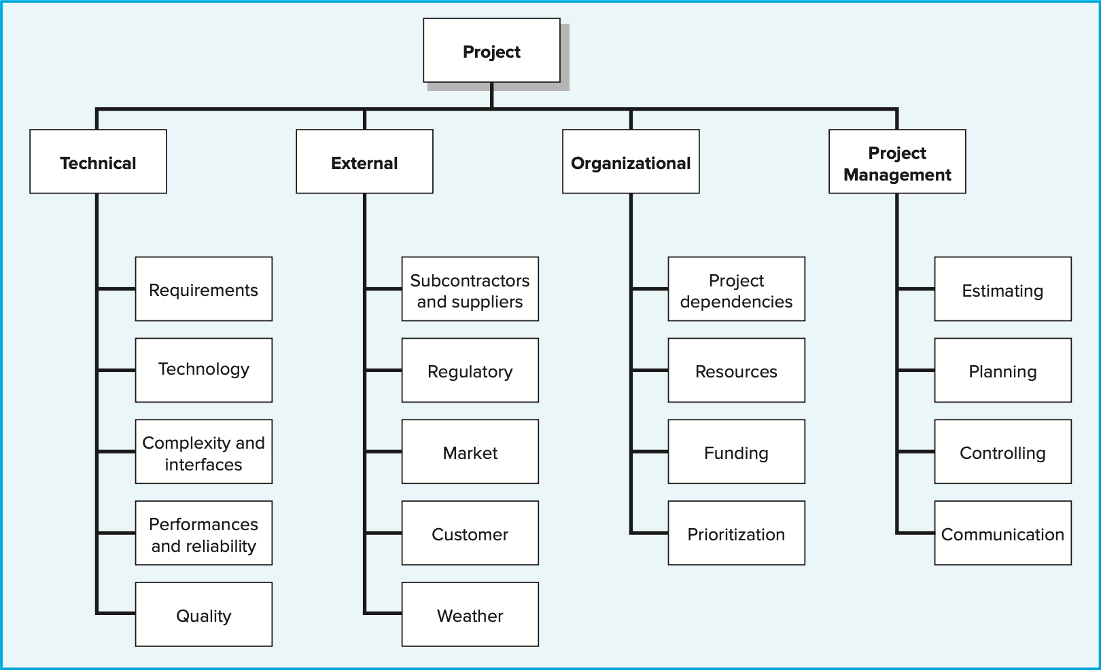

1- Risk Identification (2/3)
Categories
Generic example of an RBS

Slide 8
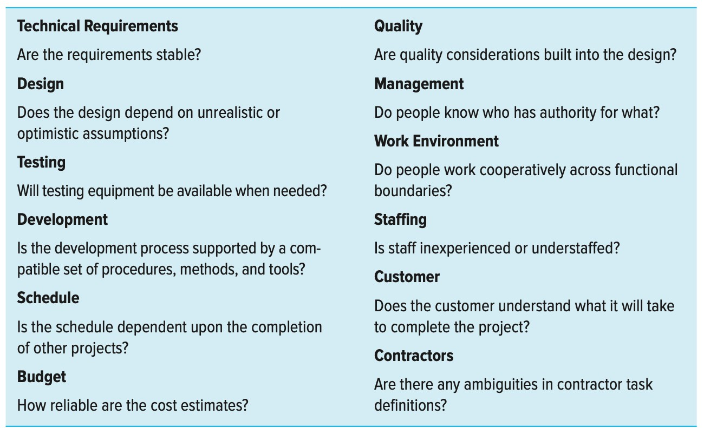
1- Risk Identification (3/3)
Partial example of a risk profile

Slide 9
2- Risk Assessment (1/4)
Step 1 produces a list of potential risks. Not all of these risks deserve attention. Some are trivial and can be ignored, while others pose serious threats to the welfare of the project and must focus on them.
Scenario analysis is the easiest and most commonly used technique for analyzing risks. Team members assess the significance of each risk event in terms of:
  Probability of the event.
  Impact of the event.
Notes:
الخطوة 1 تُنتج قائمة بالمخاطر المحتملة. ليست كل هذه المخاطر تستحق الانتباه. بعضها تافه ويمكن تجاهله، بينما يمثل البعض الآخر تهديدات خطيرة لرفاهية المشروع ويجب التركيز عليها. تحليل السيناريو هو التقنية الأسهل والأكثر استخدامًا لتحليل المخاطر. يقيم أعضاء الفريق أهمية كل حدث من أحداث المخاطر من حيث:احتمالية حدوث الحدث.تأثير الحدث.

Slide 10
2- Risk Assessment (2/4)
Defined Conditions for Impact Scales of a Risk on Major Project Objectives (examples for negative impacts only) given the project objectives of cost, time, scope, and quality.
Notes:
الشروط المحددة لمقاييس تأثير المخاطر على أهداف المشروع الرئيسية (أمثلة على التأثيرات السلبية فقط) وفقًا لأهداف المشروع من حيث التكلفة والوقت والنطاق والجودة.

Slide 11
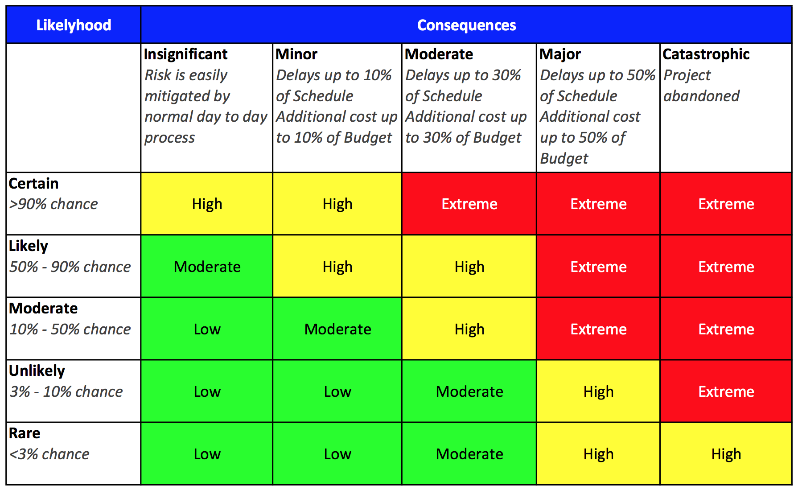
2- Risk Assessment (3/4)
Risk Severity Matrix provides a basis for prioritizing which risks to address.
Impact is generally considered more important
than likelihood (a 10% chance of losing $1,000,000 is usually considered a more severe risk than a 90% chance of losing
$1,000), the red zone (major risk) extends farther down the high impact column.
10
Notes:
توفر مصفوفة شدة المخاطر أساسًا لتحديد أولويات المخاطر التي يجب التعامل معها.

Slide 12
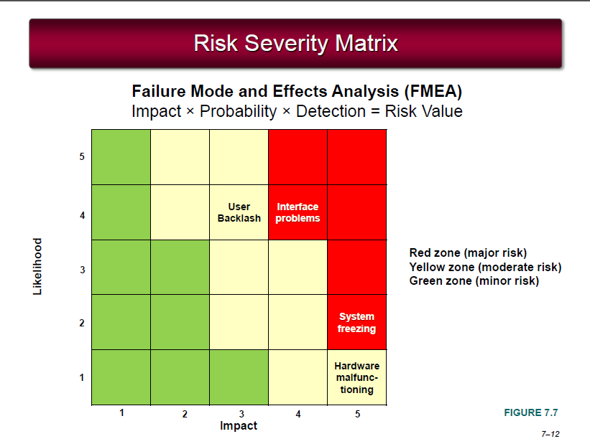
Example: Windows 11 project

Slide 13
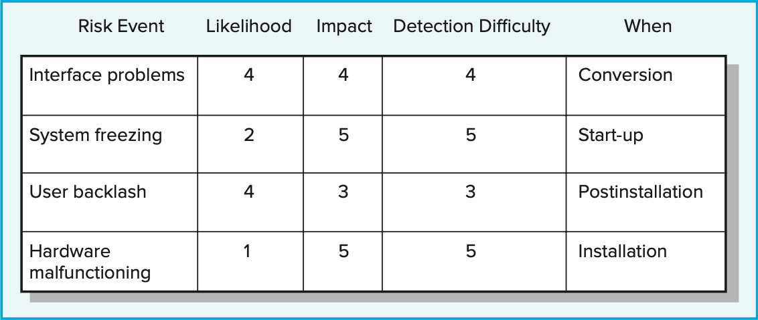
2- Risk Assessment (4/4)
Failure Mode and Effects Analysis (FMEA) extends the risk severity matrix by including ease of detection in the equation: Impact × Probability × Detection = Risk Value
Risk Assessment Form
Partial example of a risk assessment form used on an IS project
involving the upgrade from Windows 10 to Windows 11.

Slide 14
3- Risk Response Development
When a risk event is identified and assessed, a decision must be made concerning which response is appropriate for the specific event. Responses to risk can be classified as:
  Mitigating
  Avoiding
  Transferring
  Accepting
Notes:
عند تحديد حدث مخاطرة وتقييمه، يجب اتخاذ قرار بشأن الاستجابة المناسبة للحدث المحدد. يمكن تصنيف الاستجابات للمخاطر على النحو التالي: التخفيف، التجنب، النقل، القبول.

Slide 15
a. Mitigating Risk
Reducing risk is usually the first alternative considered. There are basically two strategies for mitigating risk:
  Reduce the likelihood that the event will occur. Testing and prototyping are frequently used to prevent problems from surfacing later in a project.
  Reduce the impact that the adverse event would have on the project.
Most risk teams focus first on reducing the likelihood of risk events since, if successful, this may eliminate the need to consider the potentially costly second strategy.
Notes:
عادةً ما يكون تقليل المخاطر هو البديل الأول الذي يتم النظر فيه. هناك استراتيجيتان أساسيتان للتخفيف من المخاطر:تقليل احتمالية حدوث الحدث. غالبًا ما يتم استخدام الاختبار والنماذج الأولية لمنع ظهور المشكلات لاحقًا في المشروع.تقليل التأثير الذي قد يحدثه الحدث السلبي على المشروع.تركز معظم فرق المخاطر أولاً على تقليل احتمالية وقوع أحداث المخاطر، لأنه إذا نجحت، فقد يلغي ذلك الحاجة للنظر في الاستراتيجية الثانية المحتملة التكلفة.غالبًا ما يتم استخدام الاختبار والنماذج الأولية لمنع ظهور المشكلات لاحقًا في المشروع.

Slide 16
b. Avoiding Risk
Risk avoidance is changing the project plan to eliminate the risk or condition.
Although it is impossible to eliminate all risk events, some specific risks may be avoided before you launch the project. For example, adopting proven technology instead of experimental technology can eliminate technical failure. Choosing an Australian supplier as opposed to an Indonesian supplier would virtually eliminate the chance that political unrest would disrupt the supply of critical materials. Likewise, one could eliminate the risk of choosing the wrong software by developing web applications using both ASAP.NET and PHP. Choosing to move a concert indoors would eliminate the threat of unstable weather.
Notes:
تجنب المخاطر هو تغيير خطة المشروع للقضاء على الخطر أو الحالة. على الرغم من أنه من المستحيل القضاء على جميع أحداث المخاطر، إلا أنه يمكن تجنب بعض المخاطر المحددة قبل إطلاق المشروع. على سبيل المثال، اعتماد تقنية مثبتة بدلاً من تقنية تجريبية يمكن أن يقضي على الفشل الفني. اختيار مورد أسترالي بدلاً من مورد إندونيسي سيقضي عمليًا على احتمال أن تؤدي الاضطرابات السياسية إلى تعطيل إمدادات المواد الحيوية. وبالمثل، يمكن القضاء على خطر اختيار البرنامج الخاطئ من خلال تطوير تطبيقات الويب باستخدام كل من ASAP.NET و PHP. اختيار نقل حفل موسيقي إلى الداخل سيقضي على تهديد الطقس غير المستقر.

Slide 17
c. Transferring Risk
Passing risk to another party is common; this transfer does not change risk; which will almost always results in paying a premium for this exemption.
Fixed-price contracts are the classic example of transferring risk from an owner to a contractor. The contractor understands his or her firm will pay for any risk event that materializes; therefore, a monetary risk factor is added to the contract bid price.
On large, international construction projects like petrochemical plants and oil refineries, host countries are insisting on contracts that enforce Build- Own-Operate-Transfer (BOOT) provisions. Here, the prime project organization is expected not only to build the facility, but also to take over ownership until its operation capacity has been proven and all the debugging has occurred before final transfer of ownership to the client. In such cases, the host country has transferred financial risk of ownership until the project has been completed and capabilities proven.
15
Notes:
تمرير المخاطر إلى طرف آخر أمر شائع؛ هذا النقل لا يغير المخاطر؛ والتي ستؤدي تقريبًا دائمًا إلى دفع قسط مقابل هذا الإعفاء.تُعد عقود السعر الثابت المثال الكلاسيكي لنقل المخاطر من المالك إلى المقاول. فالمقاول يفهم أن شركته ستتحمل أي حدث مخاطري يتحقق؛ ولذلك، يتم إضافة عامل مخاطرة مالي إلى سعر عرض العقد.في المشاريع الكبيرة والدولية مثل مصانع البتروكيماويات ومصافي النفط، تصر الدول المستضيفة على عقود تفرض أحكام البناء-الملكية-التشغيل-النقل (BOOT). هنا، من المتوقع أن تقوم منظمة المشروع الرئيسية ليس فقط ببناء المنشأة، بل أيضًا بالسيطرة على الملكية حتى يتم إثبات القدرة التشغيلية وإتمام جميع عمليات التصحيح قبل النقل النهائي للملكية إلى العميل. في مثل هذه الحالات، تكون الدولة المستضيفة قد نقلت المخاطر المالية للملكية حتى يتم الانتهاء من المشروع وإثبات القدرات.

Slide 18
d. Accept Risk
In some cases, a conscious decision is made to accept the risk of an event occurring.
Some risks are so large it is not feasible to consider transferring or reducing the event (e.g., an earthquake or flood). The project owner assumes the risk because the chance of such an event occurring is slim.
In other cases, risks identified in the budget reserve can simply be absorbed if they materialize. The risk is retained by developing a contingency plan to implement if the risk materializes.
In a few cases, a risk event can be ignored and a cost overrun accepted should the risk event occur.
16
Notes:
في بعض الحالات، يتم اتخاذ قرار واعٍ بقبول مخاطر حدوث حدث معين. بعض المخاطر كبيرة جدًا بحيث لا يمكن التفكير في نقلها أو تقليل الحدث (مثل الزلزال أو الفيضانات). يتحمل صاحب المشروع المخاطر لأن احتمال حدوث هذا الحدث ضئيل. في حالات أخرى، يمكن ببساطة امتصاص المخاطر المحددة في مخصص الميزانية إذا تحققت. ويتم الاحتفاظ بالمخاطر عن طريق وضع خطة طوارئ للتنفيذ في حال تحقق الخطر. في بعض الحالات القليلة، يمكن تجاهل حدث الخطر وقبول تجاوز التكلفة إذا حدث الحدث.

Slide 19
Contingency Planning (1/2)
A contingency plan is an alternative plan that will be used if a
possible foreseen risk event becomes a reality.
The contingency plan represents actions that will reduce or mitigate the negative impact of the risk event.
A key distinction between a risk response and a contingency plan is that a response is part of the actual implementation plan and action is taken before the risk can materialize, while a contingency plan is not part of the initial implementation plan and only goes into effect after the risk is recognized.
Like all plans, the contingency plan answers the questions of what, where, when, and how much action will take place.
This early contingency planning facilitates a smooth transition to the work-around plan. The availability of a contingency plan can significantly increase the chances for project success.
17
Notes:
Defintion:
An alternative plan that will be used if a possible foreseen risk event occurs.
A plan of action that will reduce or mitigate neqative impact of risk event.
Not aart of initial implementation plan and only qoes into effect
after risk event occurs.
Consequences of absence of a contin enc Ian:
Cause a manager to delav or postpone decision to implement a response.
Make decision making under pressure which can be dangerous and costlv.

Slide 20
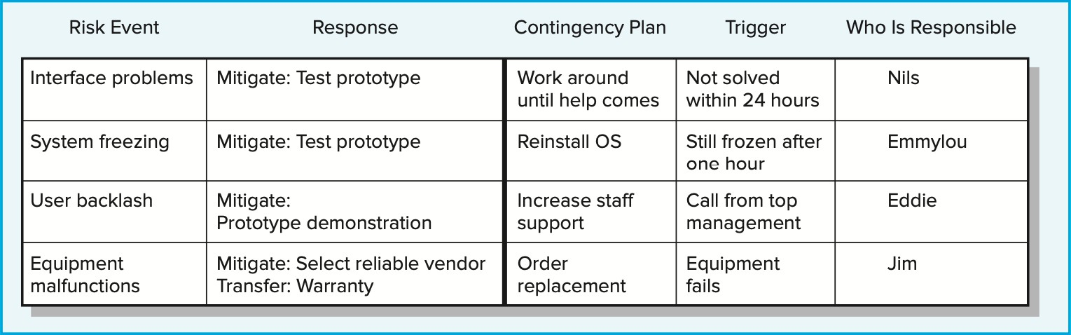
Contingency Planning (2/2)
Risk Response Matrix
Example: Windows 11 project

Slide 21
Contingency Planning
es of Risk within a Contin enc
Technical Risks:
Plan:
Backup strategies used if chosen technology fails.
Assess whether technical uncertainties can be resolved.
Schedule Risks:
Schedule activities in parallel.
Use best people for high-risk tasks. Cost Risks:
Review price of each component of project esaeciallv those which mav chanqe during project lifetime.
Fundinq Risks:
Evaluate risk of funding reductions.
Notes:
Schedule Risks:
Often organizations will defer the threat of a project coming in late until it surfaces.
Here, contingency funds are set aside to expedite or “crash” the project to get it back on track.
Crashing, or reducing project duration, is accomplished by shortening (compressing) one or more activities on the critical path.
Another reason for attempting to reduce the duration of a project (crashing) is time to market (in normal conditions). A rule of thumb for high-technology firms is that a 6 months delay in bringing a product to market can result in a loss of market share of about 33%.
Imposed deadlines is a 3rd reason for accelerating project completion (crashing).
This comes with additional costs and risk. Some contingency plans can avoid costly procedures. For example, schedules can be altered by working activities in parallel or using the best people for high-risk tasks can relieve or lessen the chance of some risk events occurring.
غالبًا ما تقوم المؤسسات بتأجيل مواجهة تهديد تأخر المشروع حتى يظهر. هنا، يتم تخصيص أموال تحوطية لتسريع المشروع أو "تسريعه" لإعادته إلى المسار الصحيح. يتم تحقيق التسريع، أو تقليل مدة المشروع، عن طريق تقصير (ضغط) نشاط واحد أو أكثر على المسار الحرج. سبب آخر لمحاولة تقليل مدة المشروع (التسريع) هو الوقت للوصول إلى السوق (في الظروف العادية). قاعدة عامة للشركات التكنولوجية العالية هي أن تأخيرًا لمدة 6 أشهر في إحضار منتج إلى السوق يمكن أن يؤدي إلى خسارة حصة سوقية تبلغ حوالي 33٪. الجدول الزمني المفروض هو السبب الثالث لتسريع إنجاز المشروع (التسريع). يأتي هذا مع تكاليف إضافية ومخاطر. يمكن لبعض خطط الطوارئ تجنب الإجراءات المكلفة. على سبيل المثال، يمكن تعديل الجداول الزمنية من خلال العمل على الأنشطة بشكل متوازي أو باستخدام أفضل الأشخاص للمهام عالية المخاطر يمكن أن يخفف أو يقلل من احتمال حدوث بعض الأحداث الخطرة.
Cost risks
Projects of long duration need some contingency for price changes; which are usually upward.
The important point to remember when reviewing price is to avoid the trap of using one lump sum to cover price risks. For example, if inflation has been running about 3%, some managers add 3% for all resources used in the project. This lump-sum approach does not address exactly where price protection is needed and fails to provide for tracking and control.
On cost sensitive projects, price risks should be evaluated item by item. Some purchases and contracts will not change over the life of the project. Those that may change should be identified and estimates made of the magnitude of change. This approach ensures
المشاريع طويلة المدى تحتاج إلى بعض الترتيبات الطارئة لتغييرات الأسعار؛ والتي تكون عادة تصاعدية.
النقطة المهمة التي يجب تذكرها عند مراجعة الأسعار هي تجنب الوقوع في فخ استخدام مبلغ إجمالي واحد لتغطية مخاطر الأسعار. على سبيل المثال، إذا كان معدل التضخم حوالي 3٪، يقوم بعض المديرين بإضافة 3٪ لجميع الموارد المستخدمة في المشروع. هذا النهج الإجمالي لا يعالج بالضبط الأماكن التي يحتاج فيها الحماية من الأسعار ويفشل في توفير التتبع والمراقبة.
في المشاريع الحساسة للتكاليف، يجب تقييم مخاطر الأسعار عنصرًا تلو الآخر. بعض المشتريات والعقود لن تتغير خلال عمر المشروع. أما تلك التي قد تتغير فيجب تحديدها وتقدير حجم التغيير. هذا النهج يضمن

Slide 22
Opportunity Management
An opportunity or a positive risk is an event that can have a positive impact on
project objectives. For example, unusually favorable weather can accelerate
construction work, or a drop in fuel prices may create savings that could be used
to add value to a project. The major exception between managing negative risks
and opportunity is in the responses. The project management profession has
identified (4) different types of response to an opportunity:
1. Exploit. This tactic seeks to eliminate the uncertainty associated with an opportunity to
ensure that it definitely happens. Examples include assigning your best personnel to a critical
burst activity to reduce the time to completion or revising a design to enable a component to be purchased rather than developed internally.
2. Share. This strategy involves allocating some or all of the ownership of an opportunity to
another party who is best able to capture the opportunity for the benefit of the project.
Examples include establishing continuous improvement incentives for external contractors or
joint ventures.
3. Enhance. Enhance is the opposite of mitigation in that action is taken to increase the probability and/or the positive impact of an opportunity. Examples include choosing site
location based on favorable weather patterns or choosing raw materials that are likely to
decline in price.
4. Accept. Accepting an opportunity is being willing to take advantage of it if it occurs, but not
taking action to pursue it.
Notes:
Opportunity or positive risk: an event that have gositive impact on project objectives.
Res onse actions include: -¥ (positive risks)
Exploit: Seek to eliminate uncertainty associated with an opportunity to ensure that it definitely haggens.
Share: Allocate part or whole of opportunity to another party who is best able to utilize opportunity for benefit of project.
Enhance: Take action to increase gositive impact of an opportunity.
Escalate: Notif'¥ appropriate people within organization of opportunity.
Accegt: Be willing to take advantage of opportunity if it occurs, but implement actions only after it actually happens.

Slide 23
Contingency Funding and Time Buffers (1/2)
Contingency funds are established to cover project risks—identified and unknown.
When, where, and how much money will be spent is not known until the risk event occurs.
The size and amount of contingency reserves depend on uncertainty
inherent in the project. Uncertainty is reflected in the “newness” of the
project, inaccurate time and cost estimates, technical unknowns, unstable
scope, and problems not anticipated. In practice, contingencies run from 1 to 10% in projects similar to past projects.
However, in unique and high-technology projects, it is not uncommon to
find contingencies running in the 20 to 60% range. Use and rate of consumption of reserves must be closely monitored and controlled.
Budget reserves are set up to cover identified risks; these reserves are those allocated to specific segments or deliverables of the project.
Management reserves are set up to cover unidentified risks and are
allocated to risks associated with the total project.
22

Slide 24
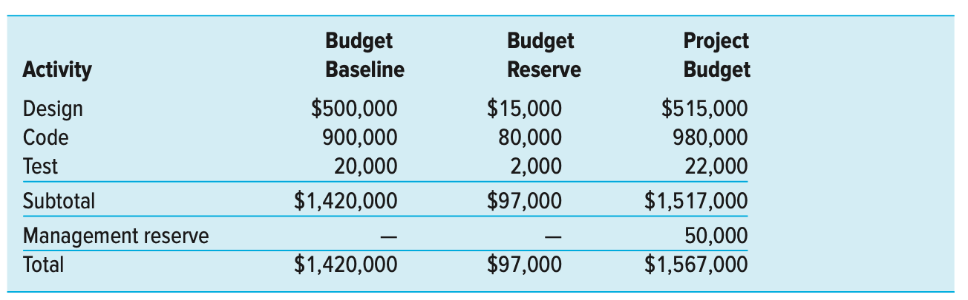
Contingency Funding and Time Buffers (2/2)
The risks are separated because their use requires approval from different levels of project authority.
The reserves are not included in the baseline for each work package or activity; they are only activated when a risk occurs.
If an identified risk does not occur and its chance of occurring is past, the fund allocated to the risk should be deducted from the budget reserve. Of course, if the risk does occur, funds are removed from the reserve and added to the cost baseline.
It is important that contingency allowances be independent of the original time and cost estimates. These allowances need to be clearly distinguished to avoid time and budget game playing.
Contingency Fund Estimate Example
Notes:
Contin enc Funds To mana e bud et risks
Are funds to cover project risks that are either identified or
unknown.
For control oses contin enc funds are divided into:
Continqencv reserves: cover identified risks and are allocated to specific segments or deliverables of project.
Mana ement reserves: cover unidentified risks and are allocated to risks associated with whole project.

Slide 25
Time buffers
Time Buffers are used to cushion against potential delays in the project. The amount of time is dependent upon the inherent uncertainty of the project. The strategy is to assign extra time at critical moments in the project. For example, buffers are added to
  Activities with severe risks.
  Merge activities that are prone to delays due to one or more preceding activities being late.
  Noncritical activities to reduce the likelihood that they will create another critical path.
  Activities that require rare resources to ensure that the resources are available when needed.
Notes:
Time Buffers To mana e schedule risks
Are amounts of time used to mitiqate potential delays in project, such as:
Add time to activities with severe risks.
Add time to merqe activities that are grone to delays.
Add time to activities that require scarce resources.
Add time to noncritical activities to reduce likelihood that they will create another critical path.

Slide 26
4- Risk Response Control
Typically, the results of the first (3) steps of the risk management process are summarized in a formal document often called the risk register. A risk register details all identified risks, including descriptions, category, and probability of occurring, impact, responses, contingency plans, owners, and current status.
The register is the backbone for the last step in the risk management process: risk control.
Risk control involves executing the risk response strategy, monitoring triggering events, initiating contingency plans, and watching for new risks. Establishing a change management system to deal with events that require formal changes in the scope, budget, and/or schedule of the project is an essential element of risk control.
Notes:
Risk Reaister:
Detail all identified risks, includinq: descriptions, category, probability of occurring, impact, responses, contingency plans, owners, and current status.
Risk Control involves:
Monitorinq triqqerinq events. 0’
Executinq risk response strategy.
lnitiatinq contingency plans.
Watchinq for new risks.
Establishinq a Change Management System. 0’

Slide 27
Change Control Management
It is a major element of the risk control.
Changes come from many sources such as the project customer, owner, project manager, team members, and occurrence of risk events. Most changes easily fall into (3) categories:
  Scope changes in the form of design or additions represent big changes; for example, customer requests for a new feature or a redesign that will improve the product.
  Implementation of contingency plans, when risk events occur, represent changes in baseline costs and schedules.
  Improvement changes suggested by project team members represent another category.
Because change is inevitable, a well-defined change review and control process should be set up early in the project planning cycle.
26

Slide 28
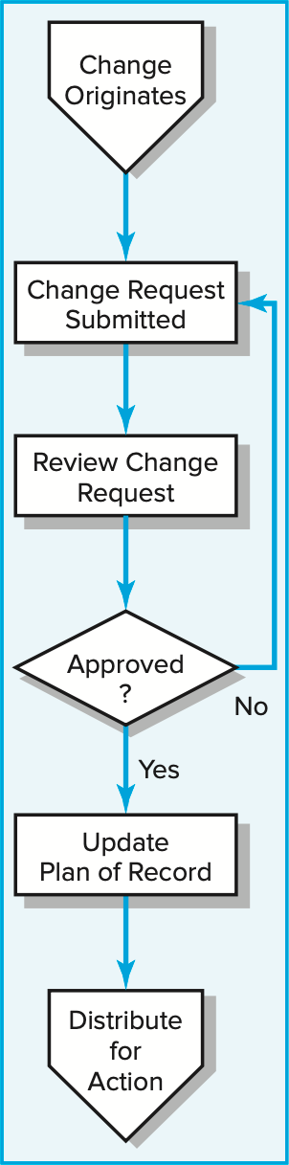
Change Management systems (1/2)
Change management systems involve reporting, controlling, and
recording changes to the project baseline. In practice, most change management systems are designed to accomplish the following:
  Identify proposed changes.
  List expected effects of proposed change(s) on schedule and
budget.
Review, evaluate, and approve or disapprove changes formally.
Negotiate and resolve conflicts of change, conditions, and cost.
Communicate changes to parties affected.
Assign responsibility for implementing change.
Adjust master schedule and budget.
Track all changes that are to be implemented.
Change Control Process
27

Slide 29
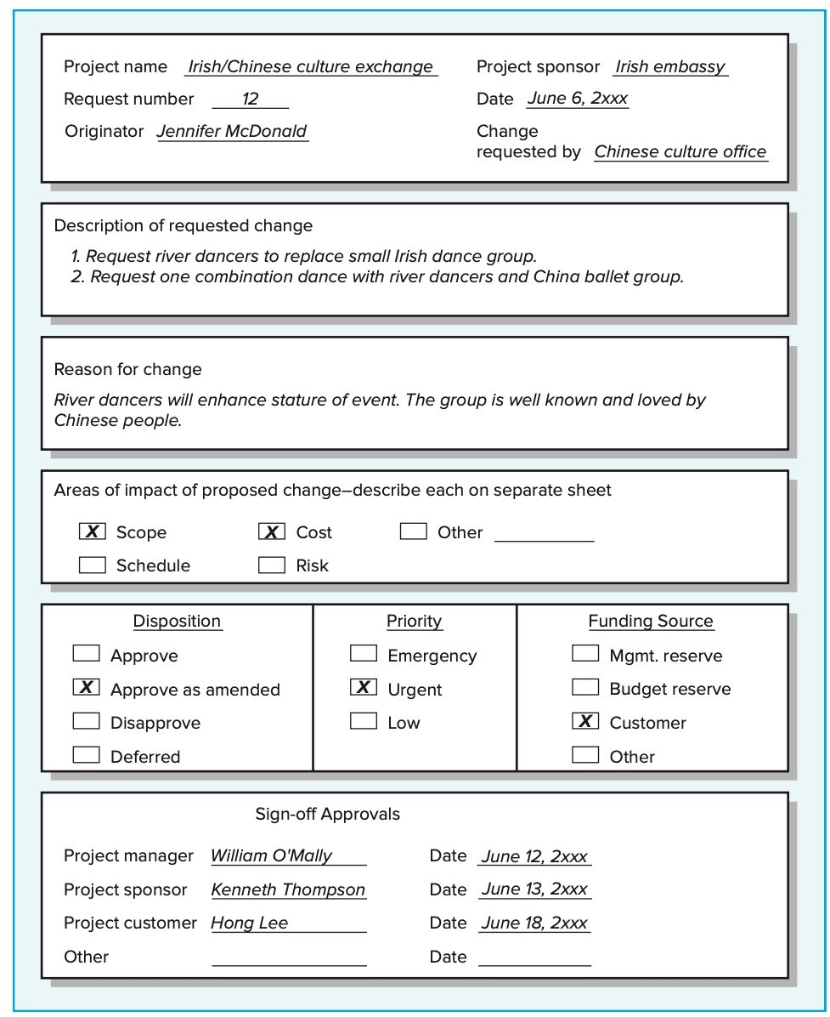
Change Management systems (2/2)
Sample Change Request
28

Slide 30
Assignement 5
Project risks can/cannot be eliminated if the project is carefully planned. Explain.
The chances of risk events occurring and their respective costs increasing change over the project life cycle. What is the significance of this phenomenon to a project manager?
What is the difference between avoiding a risk and accepting a risk?
What is the difference between mitigating a risk and contingency planning?
Explain the difference between budget reserves and management reserves.
How are the work breakdown structure and change control connected?
What are the major differences between managing negative risks versus positive risks (opportunities)?
29

